Slide 1


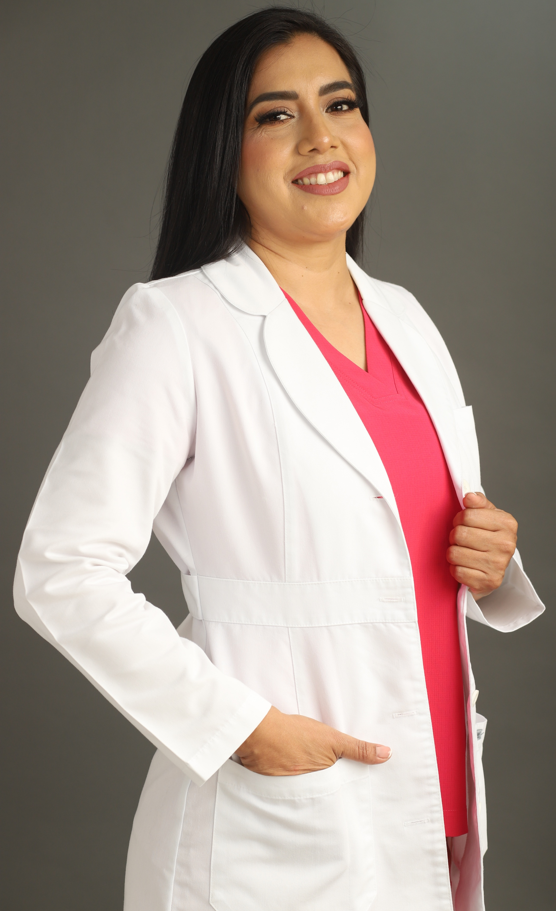
Division Academica Ciencias de la Salud.
Coordinación de Cirujano Dentista
ESPECIALISTA. RUTH ARELY SANTIAGO GARCIA
Profesor investigador de asignatura categoria “A”, contrato de 21 horas asignaturas base en la Universidad Juarez autonoma de Tabasco, con 14 años de experiencia docente impartiendo diversas asignaturas teóricas y clinicas en pregrado.

Slide 2


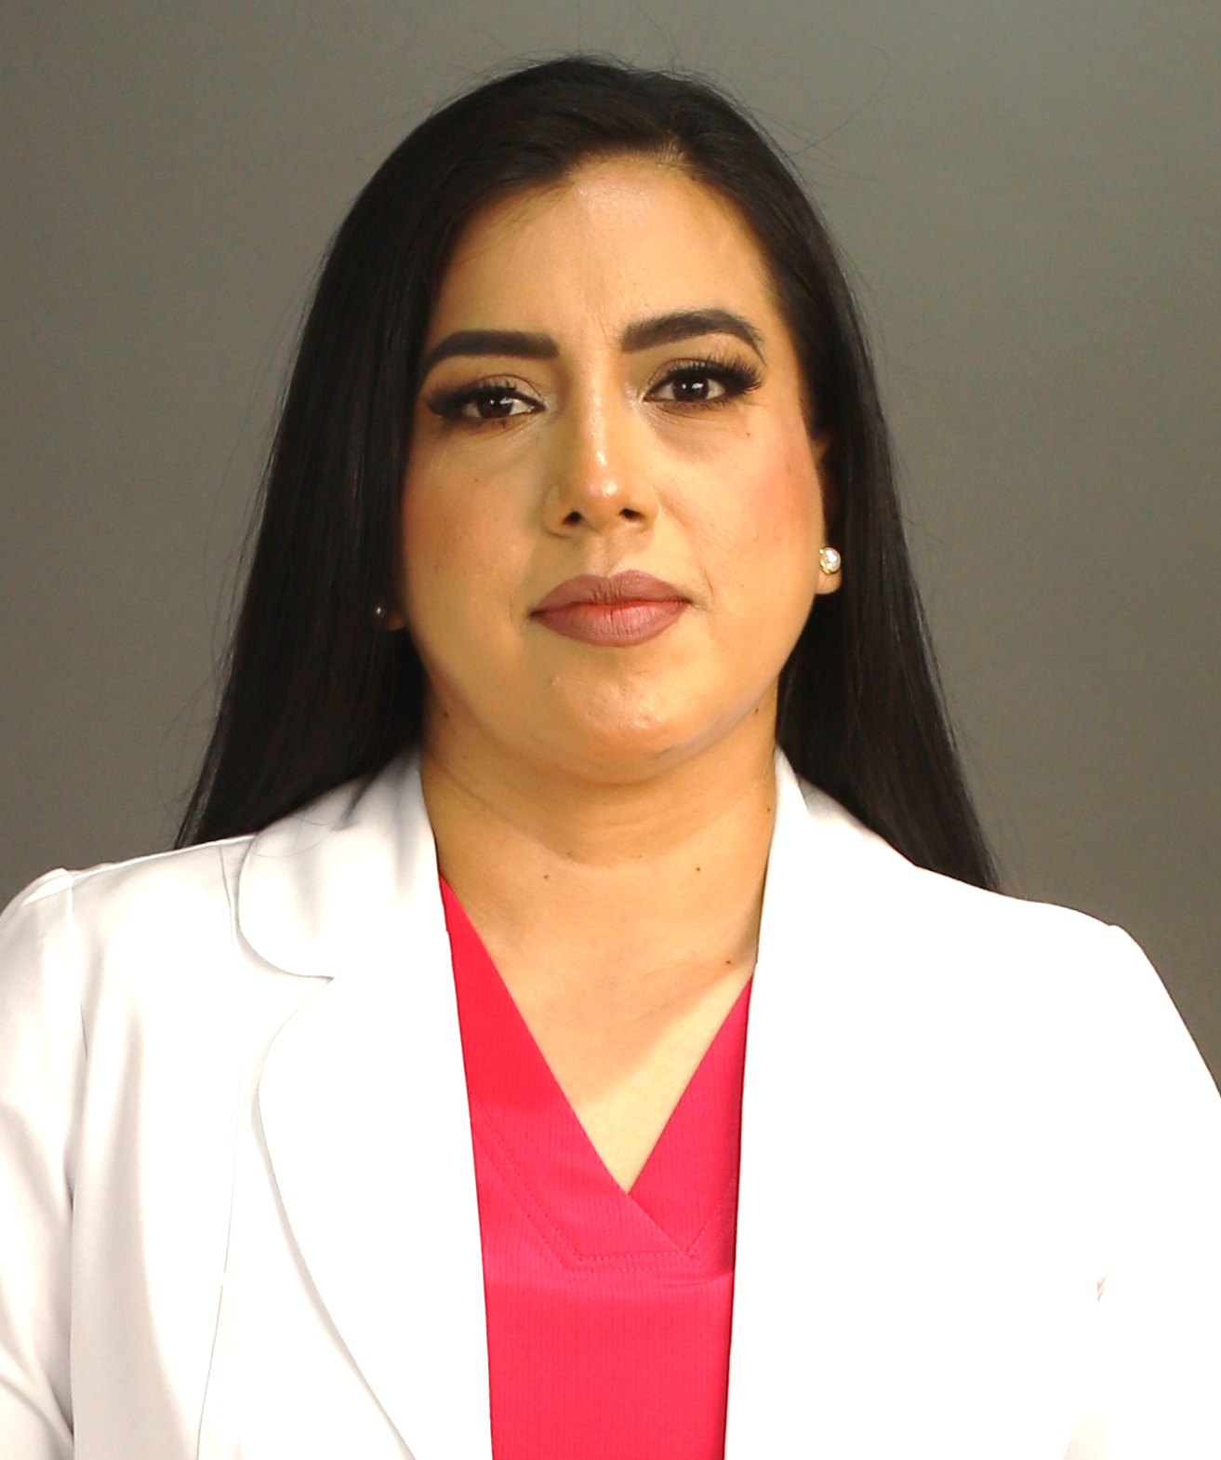
COMISIÓN DE ACREDITACIÓN DE LA LICENCIATURA EN CIRUJANO DENTISTA DACS-UJAT
KARDEX DEL PROFESOR INVESTIGADOR
Datos personales del Profesor Investigador
Nombre: | Ruth Arely Santiago Garcia
Correo electrónico UJAT
Correo electrónico personal: | ruth907@hotmail.com
Número de contacto: | 04809
Fecha de ingreso a la institución:
Tipo de contratación: (PTC, PMT, Asignatura Base o Eventuales) |  |  | Asignatura base |  | Tiempo completo
Perfil Profesional
Título |  |  |  |  | No. Cédula Profesional
Licenciatura |  | Cirujano Dentista | Médico Cirujano
Especialidad |  | Estomatología Pediatrica y Ortodoncia |  |  | 7288671 15125138
Maestría
Doctorado
Certificaciones
Área de Certificación | Organismo Certificador | Organismo Certificador |  | Periódo | Periódo | No. de Registro o Folio
Odontopediatría | CMOP |  |  | 2020- 2025 |  | 1084

Slide 3
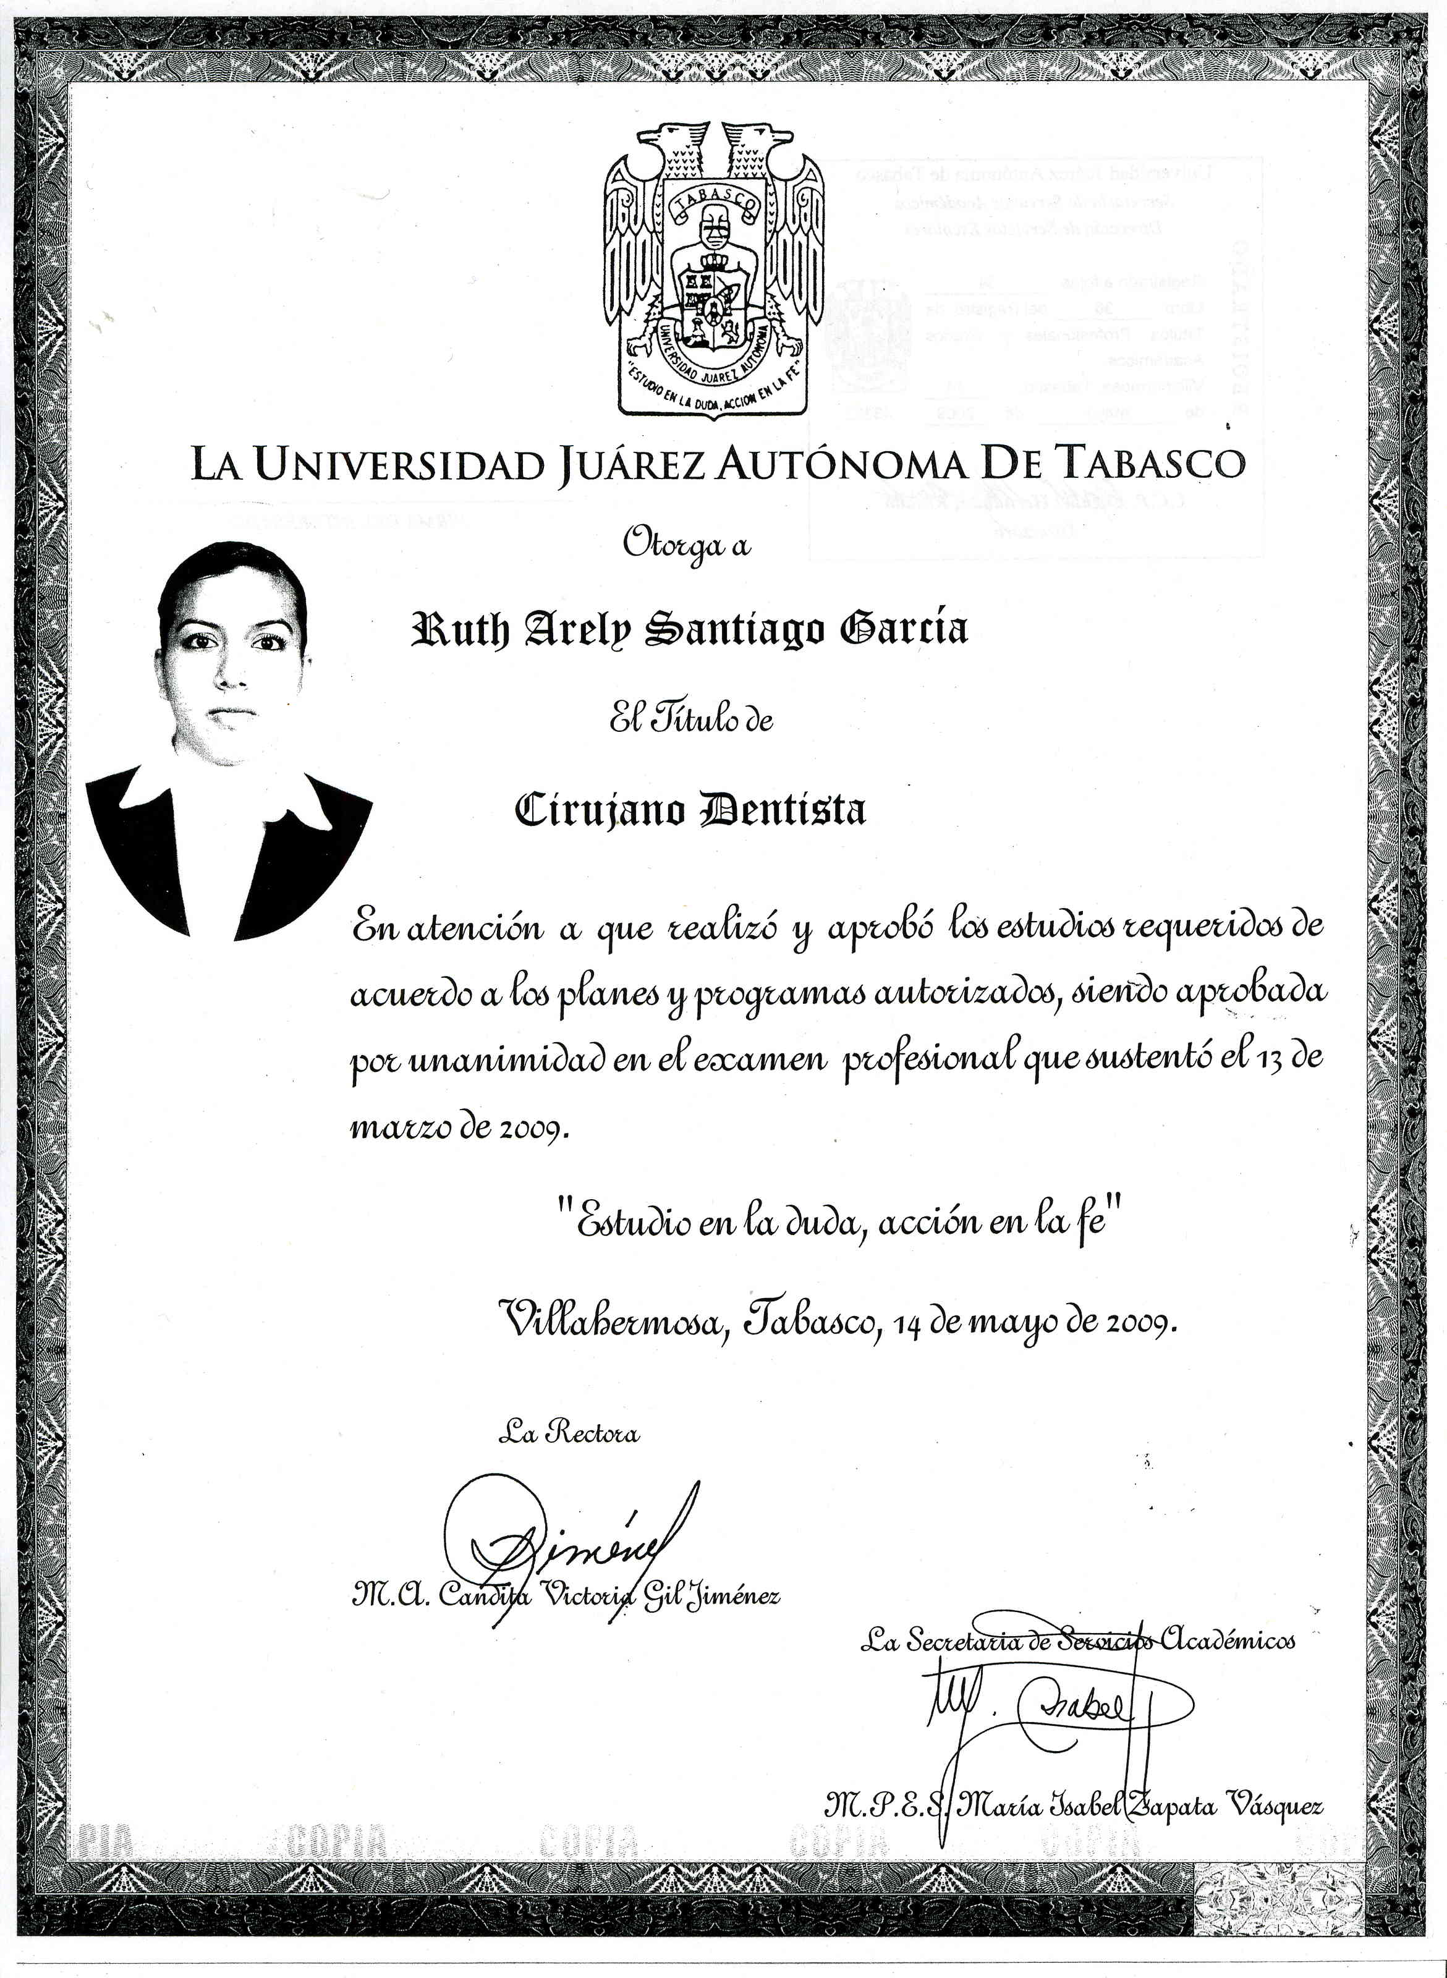

Slide 4
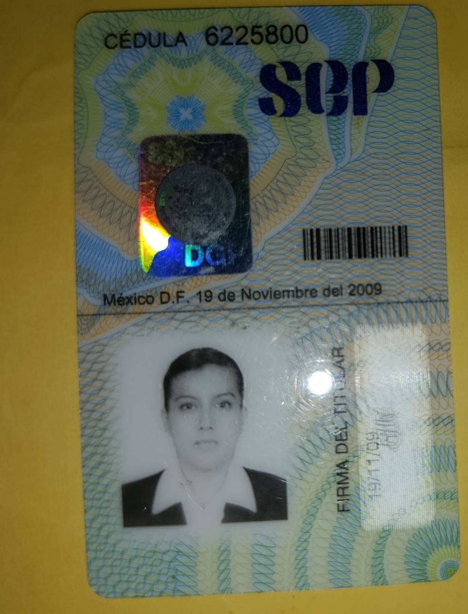
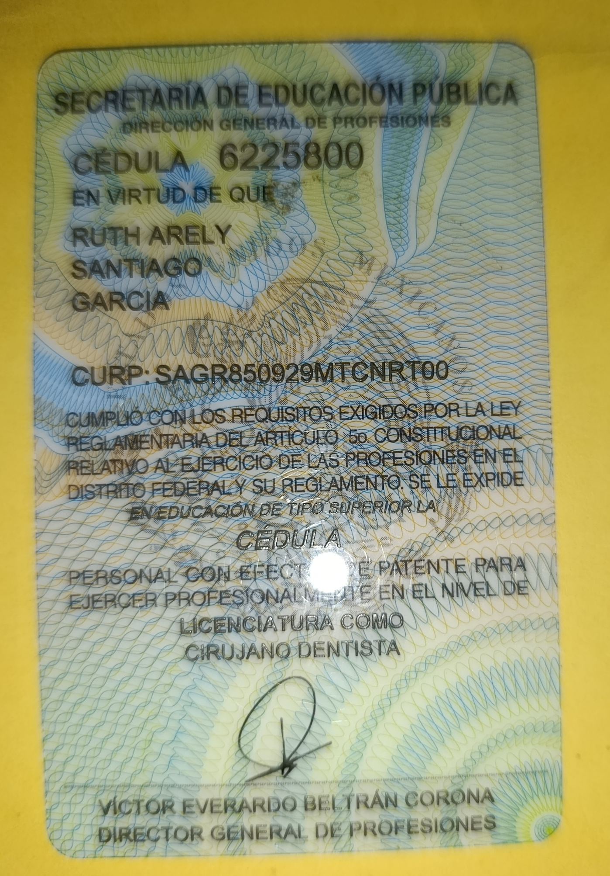

Slide 5
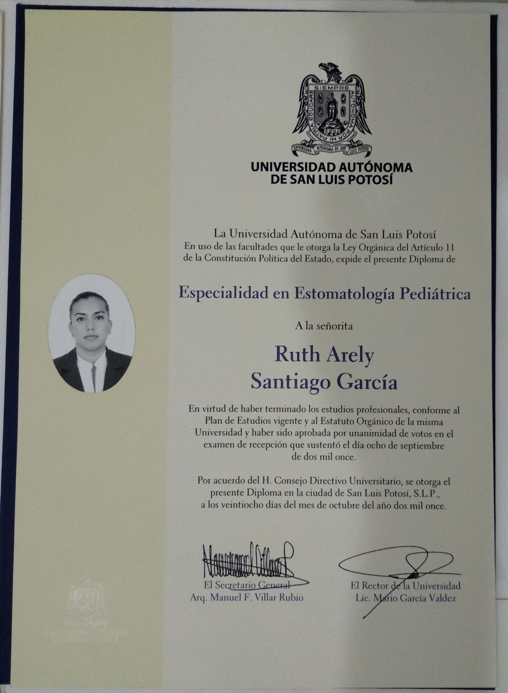

Slide 6
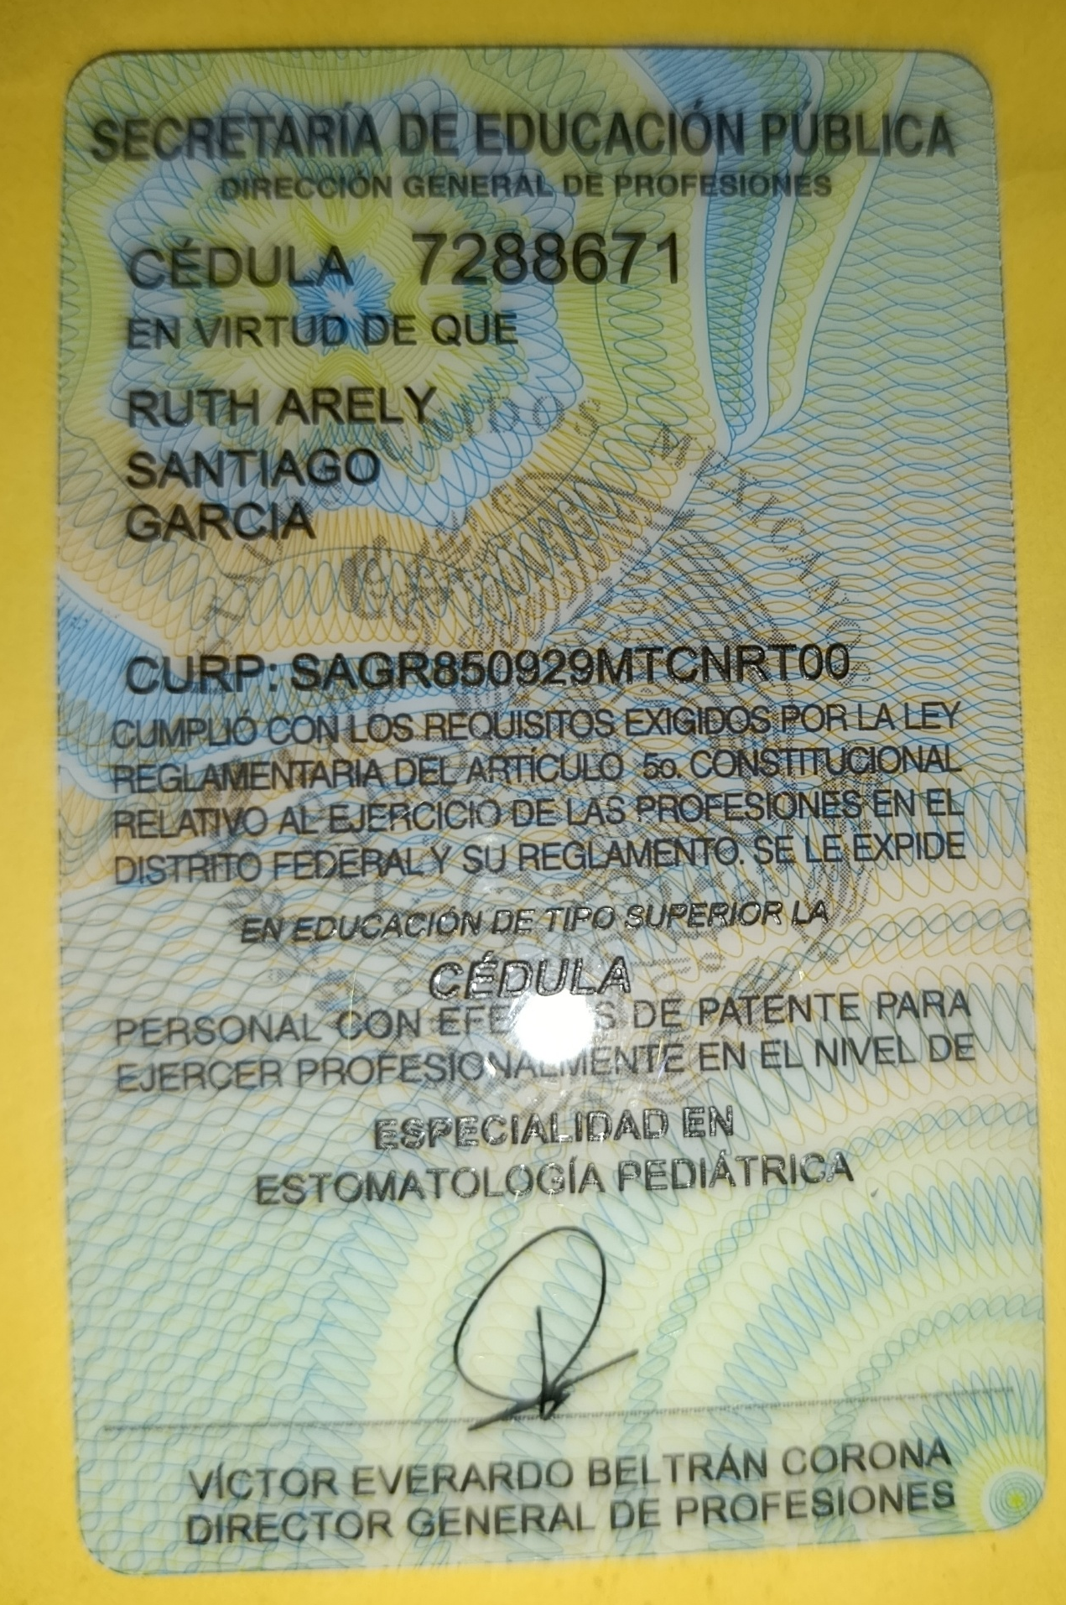
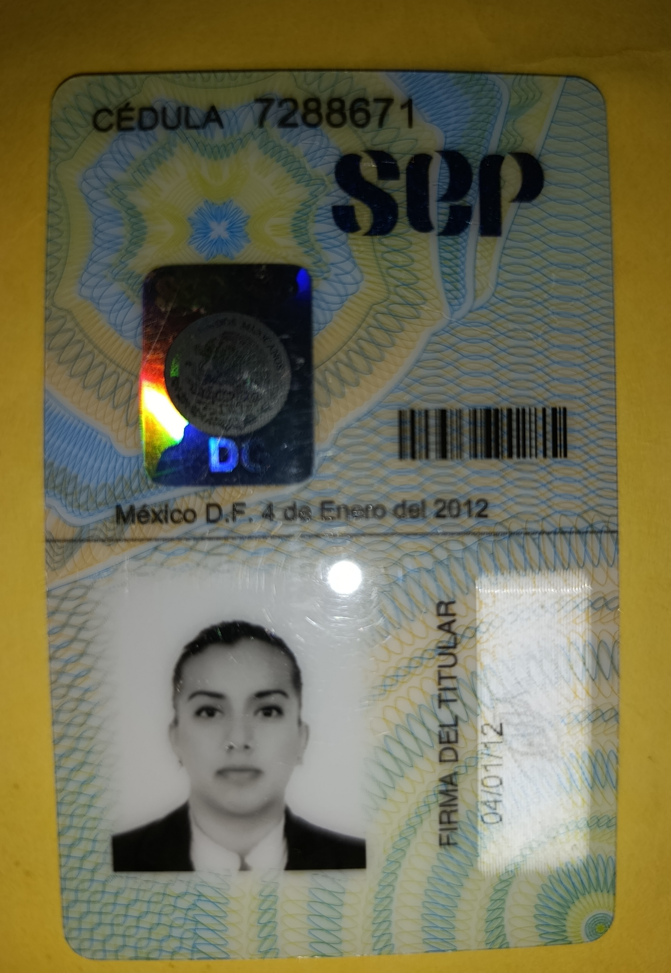

Slide 7
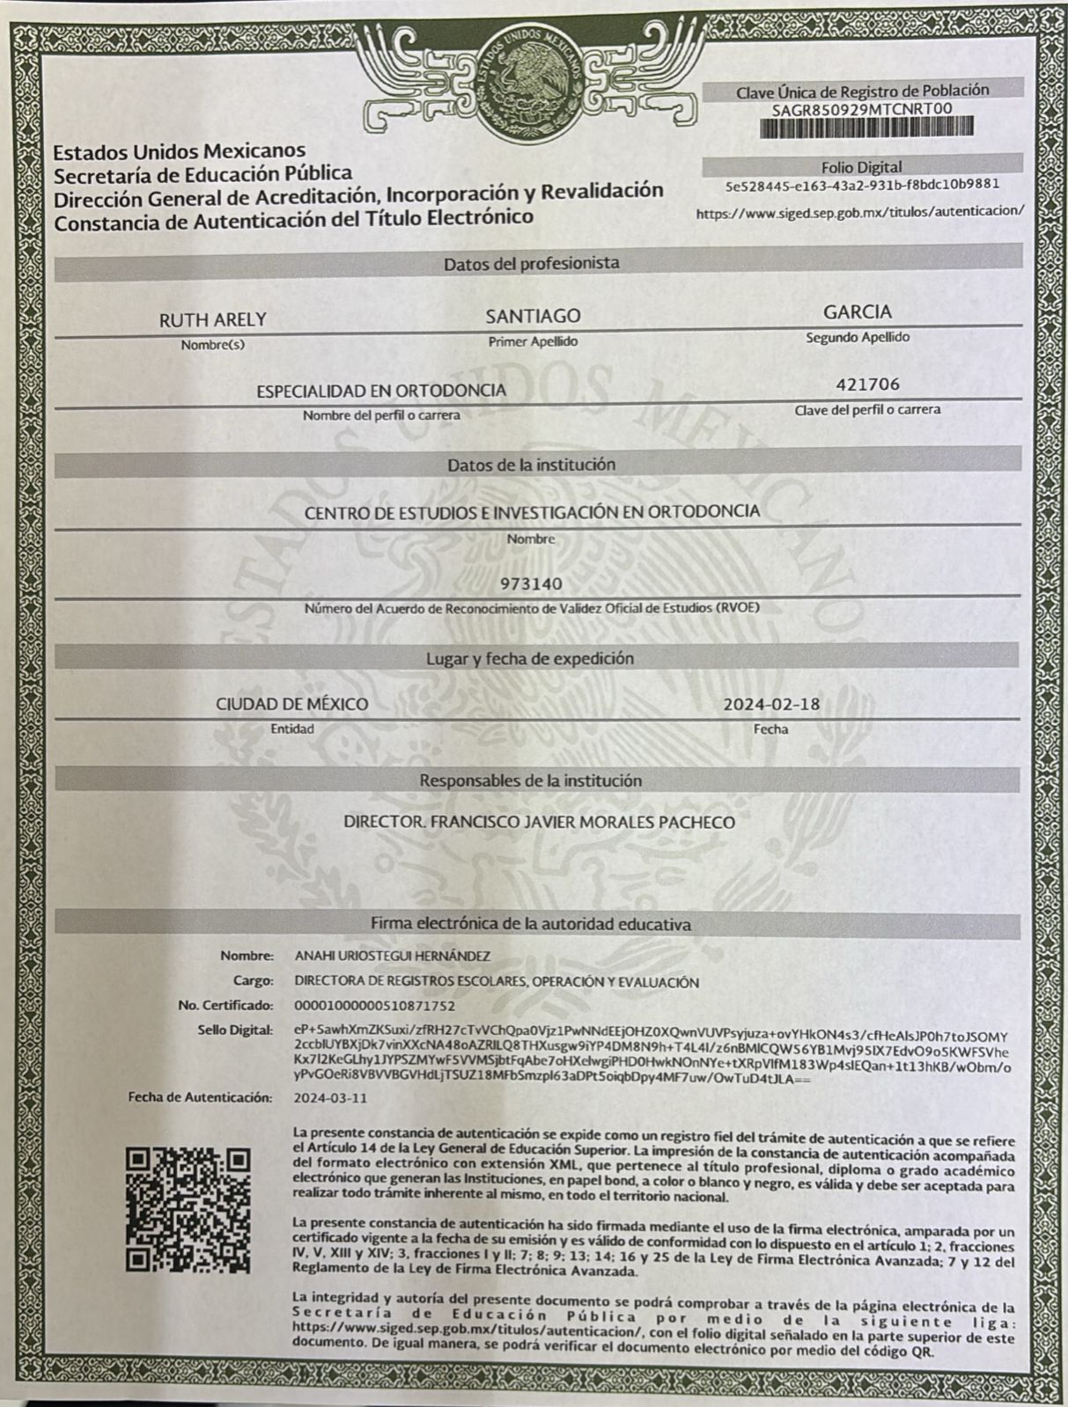

Slide 8
